Slide 1
Интерактивная игра
Овощная
помощь
1 класс
факультативное занятие
«По ступенькам правил
здорового питания»

Slide 2
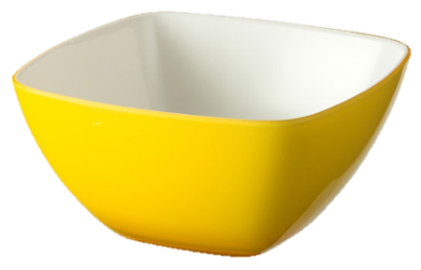
Заболел мой Мишка!
Ему нужны витамины!
Давай приготовим ему овощной
супчик и витаминный салат.
ЖМИ
ЖМИ

Slide 3
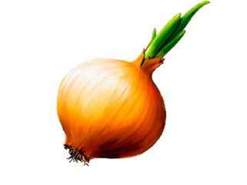
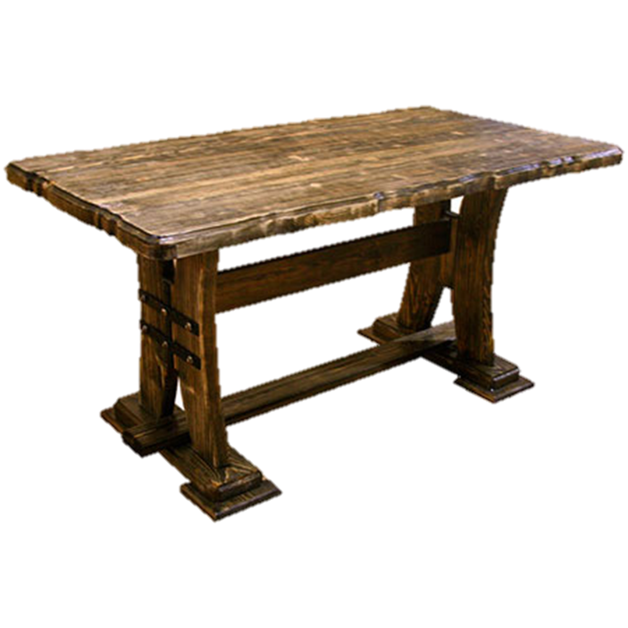
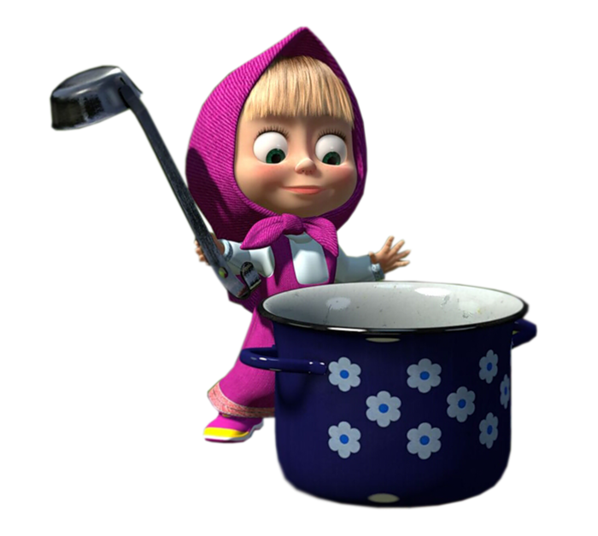
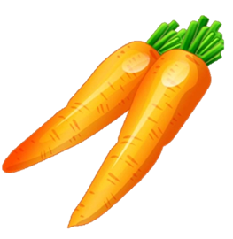
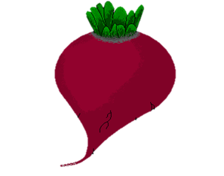
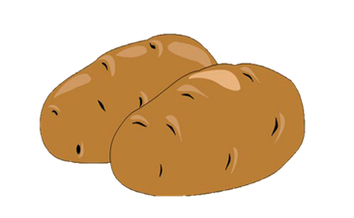
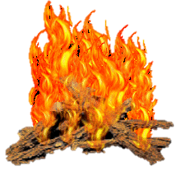
Нажми на овощи.

Slide 4
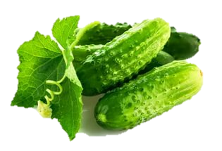
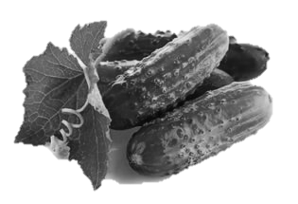
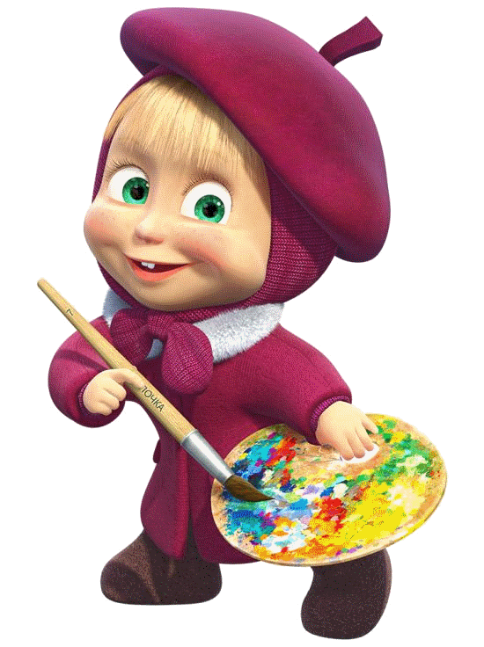
Нажми на нужную краску.

Slide 5
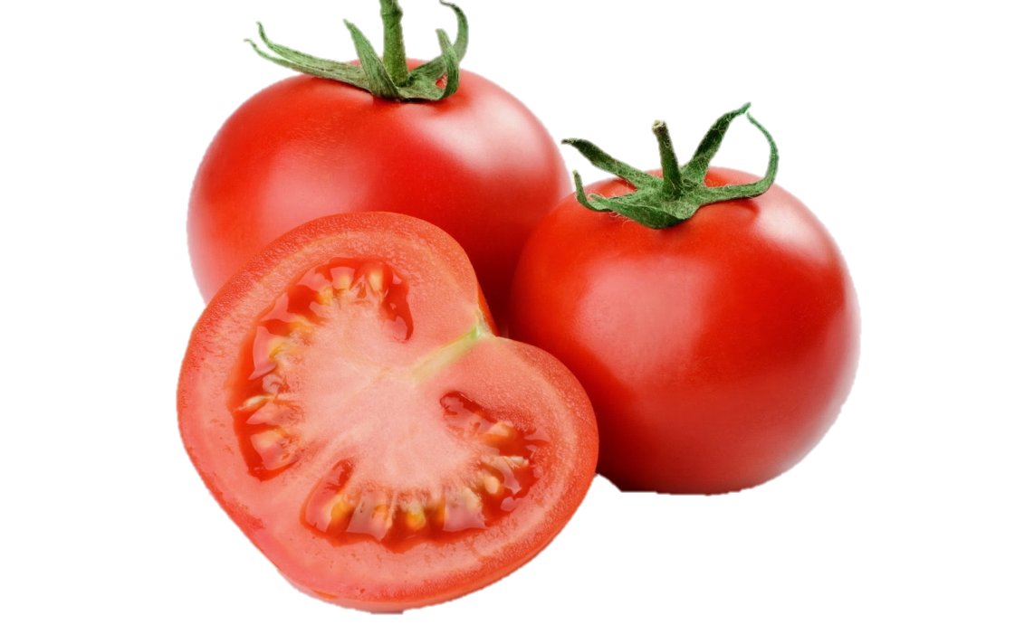

Slide 6
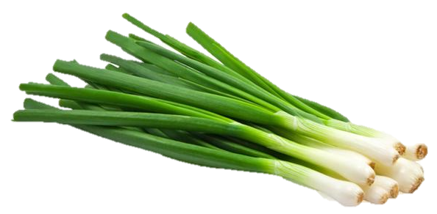
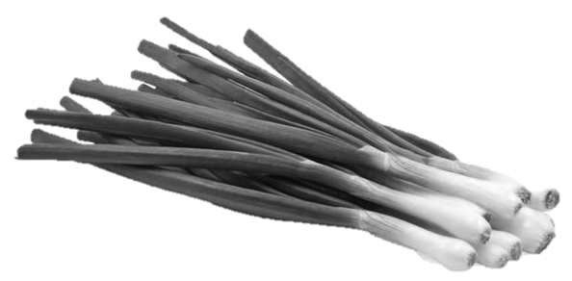

Slide 7
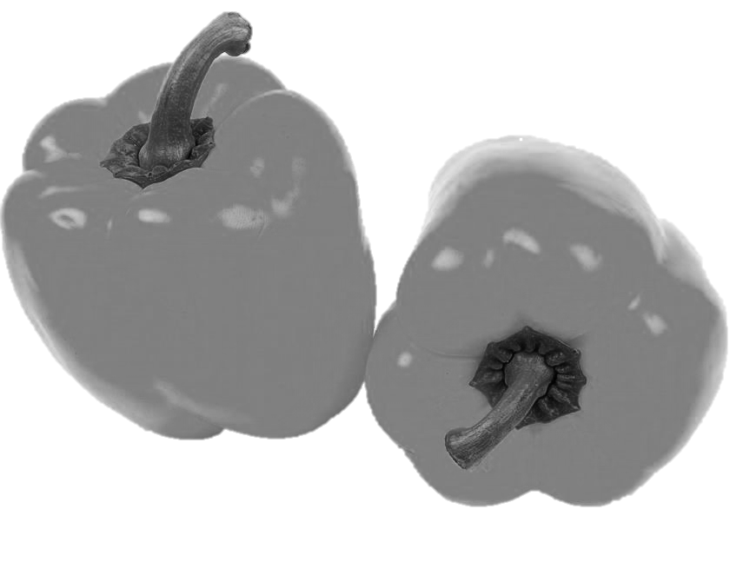
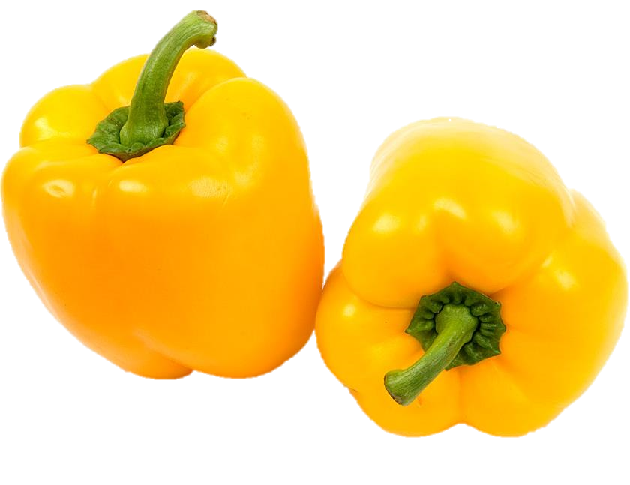

Slide 8
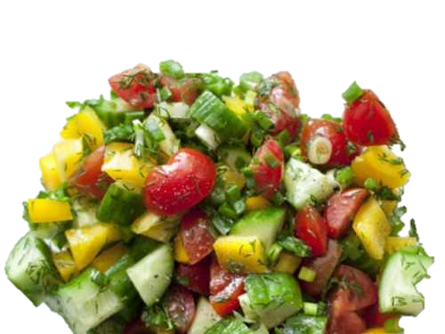
Салат готов!

Slide 9
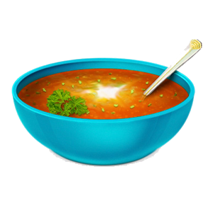
Приятного
аппетита!

Slide 10
Спасибо за вкусную
овощную помощь!
Ура!
Я здоров!

Slide 11
Источники
Фон 1
2
3
4
5
6
7
8
Перец
Свёкла
Морковь
Груша
Огурец
Помидор
Капуста
Банан
Лук
Стол

